Slide 1
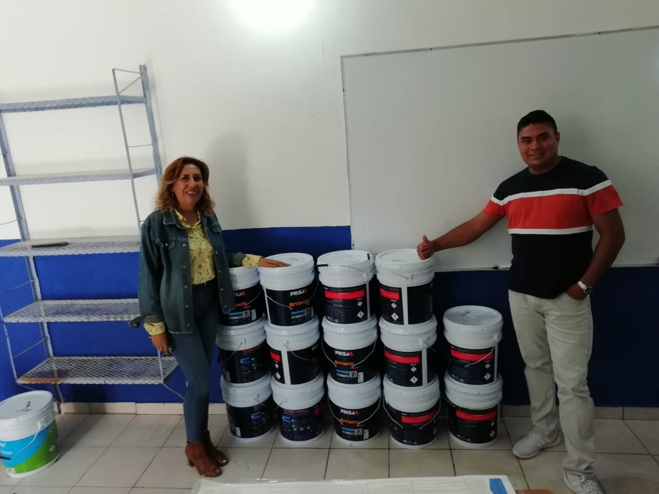
PROGRAMA OBRAS MENORES EJERCICIO 2019
PINTURA PARA "TELESECUNDARIA JUSTO SIERRA"
BARRIO DE GUADALUPE DEL MEZQUITILLO

